Slide 1

PROYECTO “DATA SCHOOL”
PRESENTACIÓN FINAL CAPSTONE

Slide 2



PROYECTO “DATA SCHOOL”
Jorge Riffo
Jefe de Proyecto
Desarrollador Full Stack
INTEGRANTES DEL PROYECTO
Manuel Figueroa
Desarrollador
Desarrollador Front End
Kevin Carvajal
Desarrollador
Desarrollador Back End

Slide 3
PROYECTO “DATA SCHOOL”
DESCRIPCIÓN DEL PROYECTO
Problema o dolor
No identificar y no realizar seguimiento de factores que afectan el rendimiento académico del estudiante.
Propuesta de solución
Mejorar la toma de decisiones del negocios utilizando información de los estudiantes y de otros agentes que interfieren en su rendimiento, en un sistema web.

Slide 4
PROYECTO “DATA SCHOOL”
Objetivo General
Desarrollar e implementar una plataforma web que permita digitalizar la gestión académica y administrativa en establecimientos de enseñanza básica y media, optimizando la toma de decisiones del negocio respaldada por la información.
Objetivos Específicos
●Incrementar la eficacia del acompañamiento pedagógico y socioemocional, identificando correlaciones entre factores familiares y rendimiento escolar en al menos el 30% de los estudiantes, en un periodo de un año.
●Optimizar el desempeño académico de los estudiantes mediante la identificación y ajuste de asignaturas críticas (modificación de horarios, cambio de docente y mejora de hábitos de estudio), logrando un aumento en al menos el 70% de estas asignaturas, con un aumento mínimo de 0,2 puntos en el promedio final del curso durante el segundo año, en comparación con el año anterior.

Slide 5
PROYECTO “DATA SCHOOL”
Alcances y limitaciones del proyecto
Alcances
3 Roles de usuarios: Profesor, Estudiante/Tutor, Administrador
Gestión completa de datos académicos (cursos, asignaturas, calificaciones, asistencia, anotaciones)
Módulo de encuestas
Vista de análisis por asiento, rendimiento y comportamiento
Modulo analitico, identificación de patrones.
Limitaciones
No incluye app móvil
Solo idioma Español
Dependencia de Conectividad
Solo para establecimientos chilenos
Alcance Comunicacional (No contiene chat incluido)

Slide 6
PROYECTO “DATA SCHOOL”
Metodología de trabajo para el desarrollo del proyecto
Metodología Kanban
La metodología Kanban no requiere roles específicos, por lo que se adapta mejor a nuestro equipo.
Permite mantener un flujo de trabajo continuo, donde las tareas pueden priorizarse de forma colaborativa según la carga y urgencia.
Facilita visualizar el progreso del proyecto mediante un tablero, sin necesidad de ciclos fijos de sprint.
El equipo puede ajustar el flujo y mejorar los procesos mediante revisiones periódicas.

Slide 7
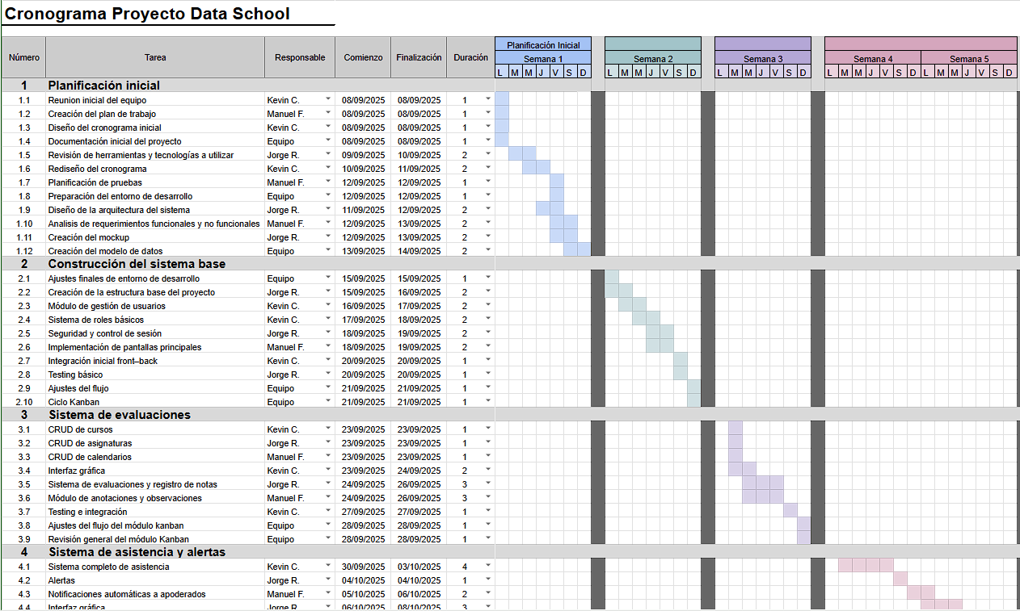
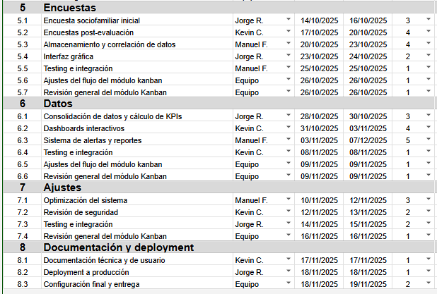
PROYECTO “DATA SCHOOL”
Planificación Temporal
Se realiza una planificación temporal inicial para luego monitorear los avances por Trello

Slide 8
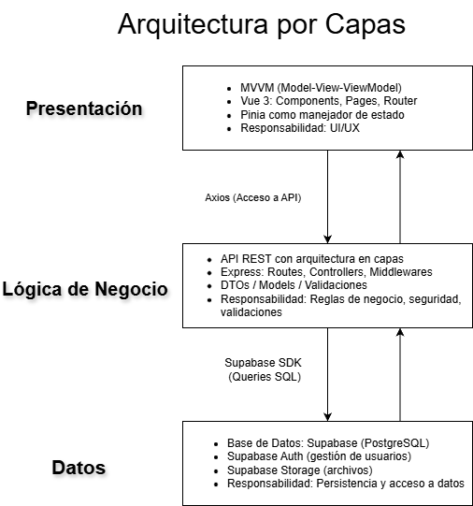
PROYECTO “DATA SCHOOL”
Arquitectura del software

Slide 9
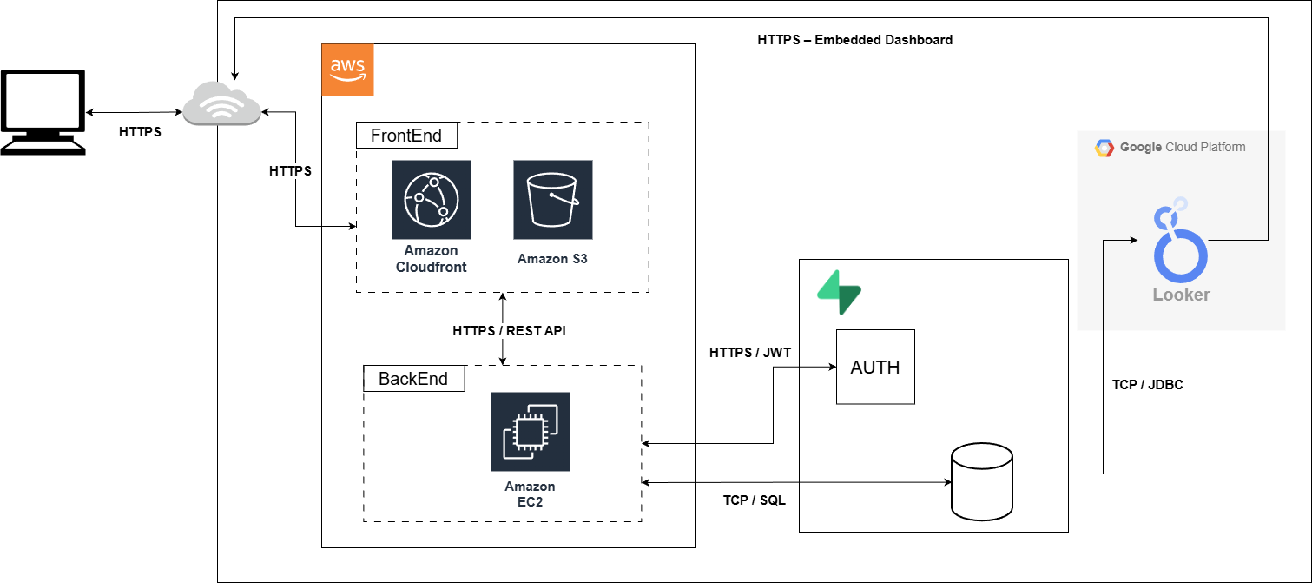
PROYECTO “DATA SCHOOL”
Arquitectura de la solución

Slide 10
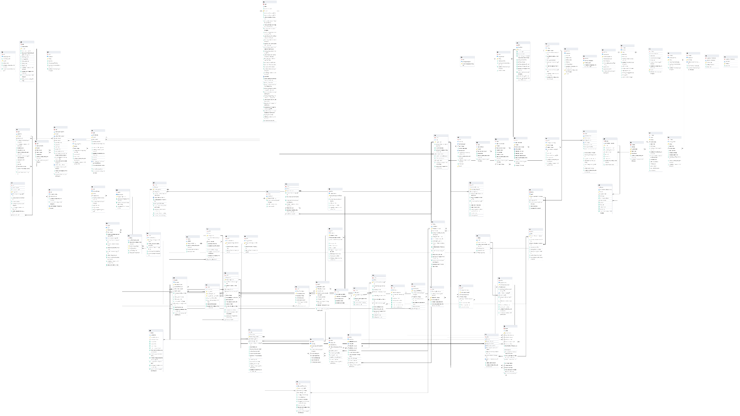
PROYECTO “DATA SCHOOL”
Modelo de datos

Slide 11
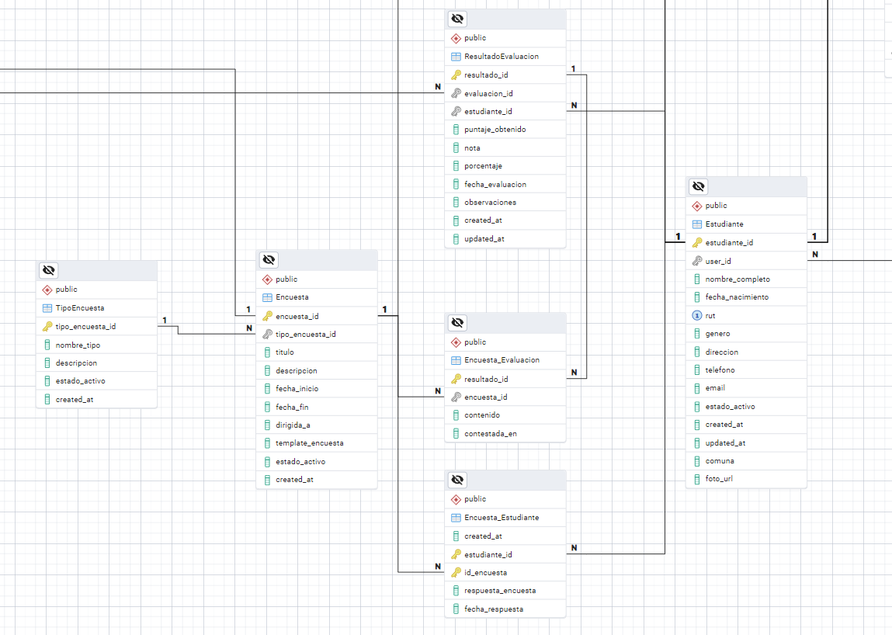
PROYECTO “DATA SCHOOL”
Modelo de datos - Encuestas

Slide 12
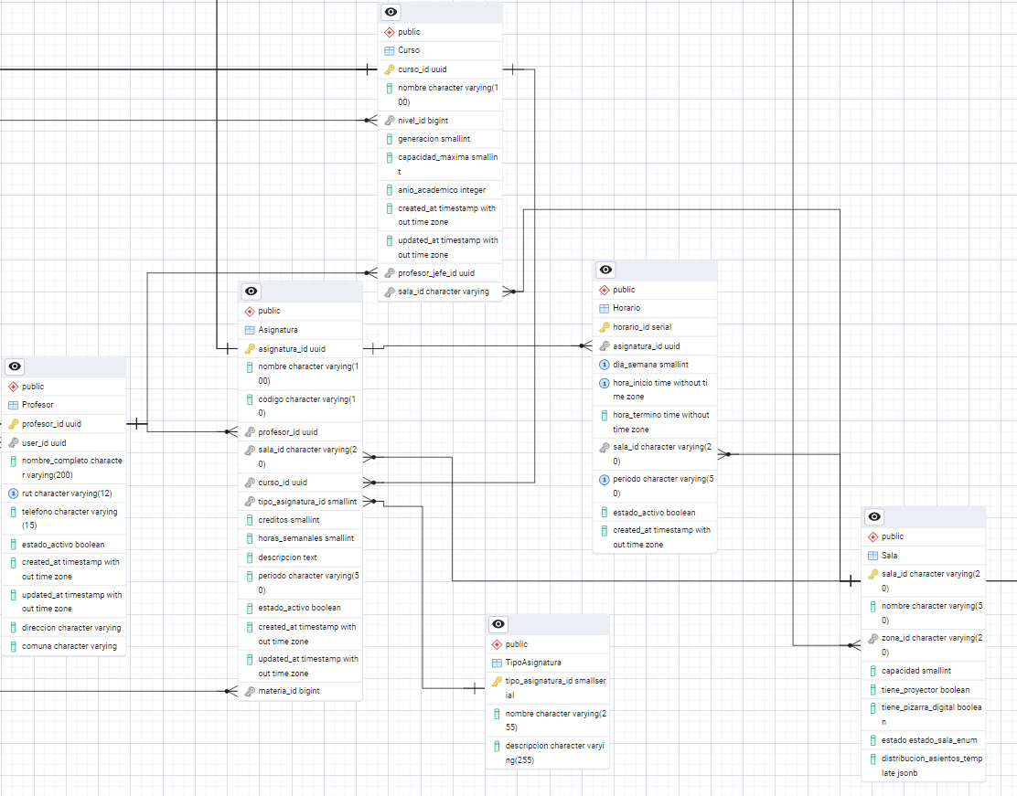
PROYECTO “DATA SCHOOL”
Modelo de datos - Cursos

Slide 13
PROYECTO “DATA SCHOOL”
Elementos Analíticos a Incorporar
Rendimiento Académico Relacionado con Datos Socioeconómicos
¿Qué?
Correlación entre las condiciones socioeconómicas familiares de los estudiantes y su rendimiento académico
¿Por qué?:
Para detectar estudiantes vulnerables y focalizar eficientemente los recursos de apoyo (becas, tutorías) en quienes más lo necesitan
¿Como?
Cruzando datos de encuestas socioeconómicas anuales con el rendimiento académico en dashboards interactivos por quintil.
Periodicidad: encuesta Anual y análisis semestral

Slide 14
PROYECTO “DATA SCHOOL”
2) Rendimiento Relacionado con Horario de Clases
¿Qué?
Medir el impacto que tienen los distintos bloques horarios y días de la semana en las notas y la asistencia
¿Por qué?:
Para optimizar la malla curricular, ubicando las asignaturas críticas y evaluaciones en los horarios de mayor rendimiento cognitivo.
¿Como?
Utilizando mapas de calor que visualicen promedios de notas y asistencia segmentados por hora y día de la semana.
Periodicidad: Recolección y análisis: Semestral

Slide 15
PROYECTO “DATA SCHOOL”
3) Análisis de Convivencia y Rendimiento Académico
¿Qué?
Relacionar las anotaciones conductuales (positivas/negativas) y la ubicación en el aula con el éxito académico
¿Por qué?:
Para identificar tempranamente riesgos académicos causados por factores sociales y apoyar intervenciones basadas en evidencia
¿Como?:
Integrando el registro de conducta y el mapa de asientos con las calificaciones para visualizar patrones de comportamiento.
Periodicidad: Mensual con revisión semestral.

Slide 16





PROYECTO “DATA SCHOOL”
Tecnologías utilizadas
Frontend: Vue.js, TailwindCSS, TypeScript
Backend: Node.js + Express , TypeScript
Conexión a base de Datos: Supabase SDK

Slide 17
PROYECTO “DATA SCHOOL”
Resultados obtenidos
Gestión completa de cursos y asignaturas
Módulo de calificaciones con cálculo automático
Registro de asistencia y anotaciones operativo
Calendario Académico Integrado
Gestión de Talleres Extracurriculares y eventos
Mapa de sala visual
Reportabilidad Básica

Slide 18
PROYECTO “DATA SCHOOL”
Obstáculos presentados durante el desarrollo
Cambio de metodología a KanBan.
Falta de tiempo.
Complejidad de la base de datos.
Falta de conocimientos de tecnologías utilizadas. (Curva de aprendizaje)
Falta de experiencia en el área.

Slide 19
Cierre de presentación

